Slide 1
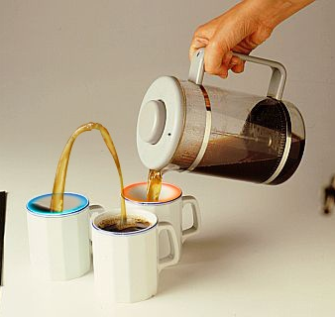
Attacking the Israeli e-Voting System
Yossi Oren and Avishai Wool,
ציון אקדמי, September 2009
snipurl.com/e-voting
http://eprint.iacr.org/2009/422
Notes:
Based on preliminary work of A* with Ziv Kfir and Ilan Kirschenbaum
Toys: Kirschenbaum antenna, RFID tag, OpenPCD, OpenPICC

Slide 2
Agenda
What’s the Israeli e-Voting Scheme?
How can we break it cheaply and completely?

Slide 3
Not on the Agenda
Why the new scheme is legally unsound
Why our (ex-)ministers are all corrupt
The biometric database
Notes:
יש כאן ביקורת טכנית ותו לא.
מי שרוצה חומר על האלמנטים הלא טכניים, שיגגל "tau voting" ויראה את ההרצאות של פוקס וויל

Slide 4
Elections
Why do we have elections?
What’s a good election scheme?
General
Free
Equal
Fair
Notes:
כמו שלמדנו בשיעור אזרחות (civics lesson):
כלליוֹת General
- לכל האזרחים זכות הצבעה
חופשיוֹתFree
- כל אזרח רשאי להצביע על פי בחירתו, ההצבעה היא חשאית.
שויוניוֹתEqual
- לכל אזרח קול אחד בלבד, השווה מתמטית לכל קול אחר
הוגנות Fair
- ספירת הקולות ויתר ההיבטים הטכניים של ההצבעה (כגון ניהול פנקס הבוחרים והפיקוח על ההצבעה) מתבצעים באופן נייטרלי

Slide 5
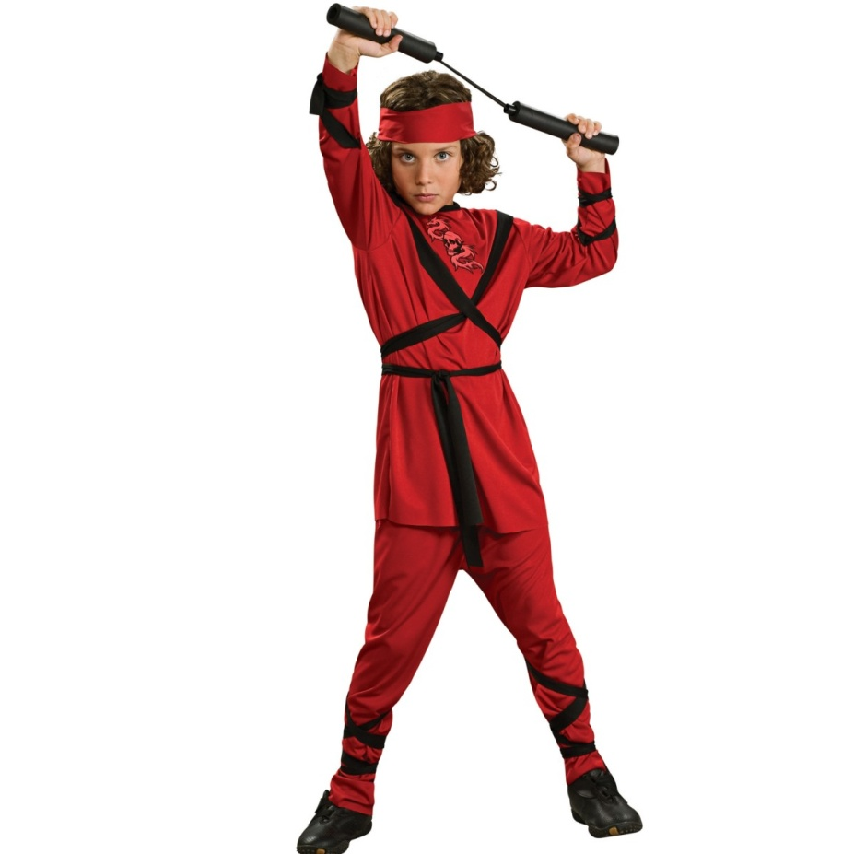
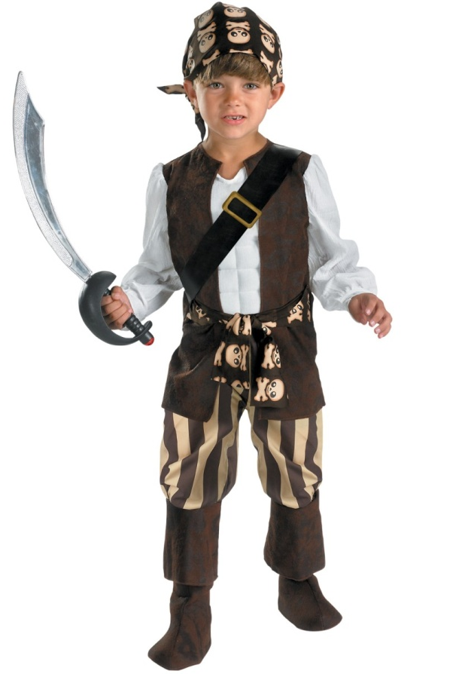
Preliminaries
Definition: An election E is an NP election, if…
N
P
Notes:
מי לדעתכם לוקח?

Slide 6
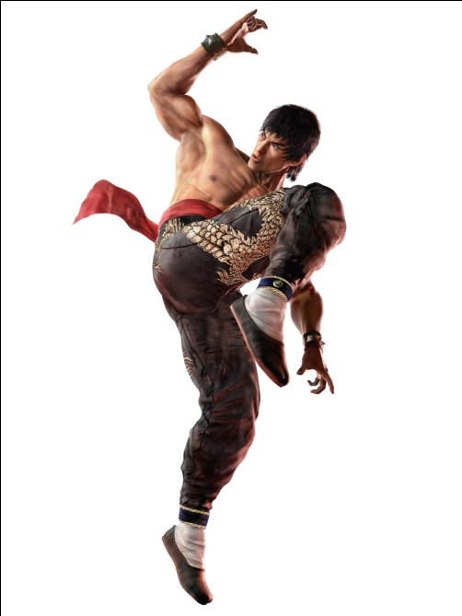
How Do We Vote Today?
N
P
Notes:
מי פה עוד לא זכה להצביע? ברכה ואריכות ימים
1. סקירת המרכיבים – ועדת הקלפי, רשימת ת.ז., ערימת מעטפות, תא ההצבעה עם ערימות הקלפים, תיבת הקלפי

Slide 7
How Do We Vote Today?
N
N
P
Notes:
במי הוא יבחר?
תכונה של הקלפי בישראל – קל לנחש יחסית במי תבחר

Slide 8
How Do We Vote Today?
N
P
Notes:
After the election the box is opened and votes are counted

Slide 9
How Will We Vote Tomorrow?
Notes:
החוויה די דומה:
במקום רשימת ת.ז., מחשב עם ממשק למרשם התושבים
במקום ערימת מעטפות, ערימת כרטיסים חכמים אלחוטיים
במקום ערימת פתקים, שני מסופי מחשב

Slide 10
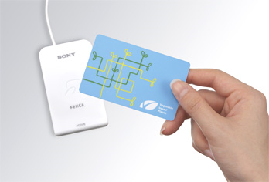
Tomorrow’s Ballot
Notes:
כרטיס חכם אלחוטי מבוסס RFID (Contactless Javacard).
למה בחרו בזה? קל לשימוש, אמין ועמיד בהשוואה למגנטי, לשטרית יש חיבה לכרטיסים חכמים (לא ענייני לעסוק בזה)
מכיל יכולות PK חזקות – הצפנה וגם זיהוי. אפשר לקרוא את המאמר...

Slide 11
How Will We Vote Tomorrow?
Notes:
במקום מעטפה, מקבל כרטיס ריק. הכרטיס לא משוייך אישית למצביע (פרטיות!)

Slide 12
How Will We Vote Tomorrow?

Slide 13
How Will We Vote Tomorrow?
N
P
N

Slide 14
How Will We Vote Tomorrow?
N
P
N
Notes:
(אחרי שינוי ללבן)
חשוב לציין – הכרטיס מוצפן ואין שום דרך לקרוא אותו או לכתוב אליו מחוץ ל-2 העמדות האלו (הערה 1: אם המימוש טוב. הערה 2: לממשלה יש אפשרות לרמות)
מכאן ואילך התהליך זהה, בפרט ספירת הקולות – אפשר לקרוא במאמר

Slide 15
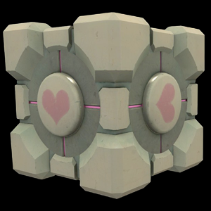
Relay Attacks
Notes:
(אחרי ההרחקה)
הרבה חושבים שזו תכונת אבטחה – לא עם ממסר!
הסבר למי שמכיר משחקים איכותיים
דוגמה = כניסה למתקן
למה זה "קטלני" בבחירות, הרבה יותר מאשר בבנק או בכניסה למתקן?
לבוחר יש פרטיות מלאה – הוא יכול אפילו לחבל במחשבים כשהוא בפנים
אין שום דרך לחקור אחרי מעשה!

Slide 16
Attacks on the Voting System
Relay Attacks
Ballot Sniffing
Single Dissident
Ballot Stuffing
Non-Relay Attacks
Zapper
Remote Jamming
Implementation Attacks
Relay Attacks
Ballot Sniffing
Single Dissident
Ballot Stuffing
Non-Relay Attacks
Zapper
Remote Jamming
Implementation Attacks
Notes:
(לתת מכה עם הזרת)

Slide 17
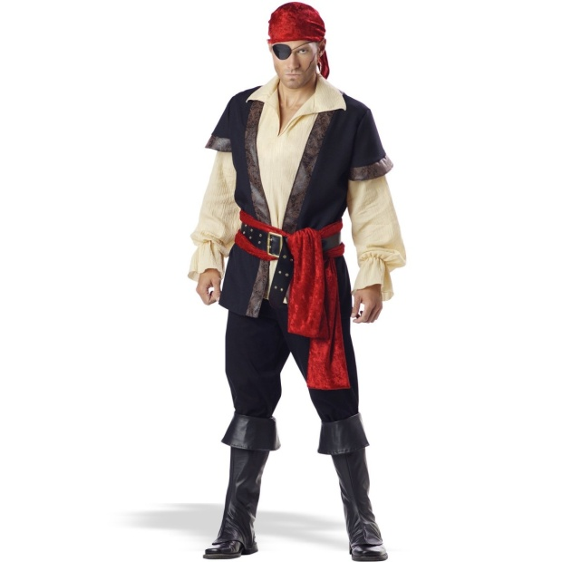
The Ballot Sniffing Attack
N
P
N
N
P
N
P
N
N
P
P
P
P
N
N
N
N
N
N
Notes:
אנחנו באמצע יום הבחירות
השלכות: אין חשאיות! אפשר למכור ולקנות קולות. אפשר לבחור להשמיד את הקלפי.
מאוד קשה להתגונן! קל להחביא ממסר, ואולי מישהו בועדת הקלפי משת"פ?

Slide 18
The Ballot Stuffing Attack
N
P
P
N
P
N
P
P
P
P
N
P
N
N
P
N
P
Notes:
השלכות: אפשר לשכתב לחלוטין את הקלפי – אין הגנה (ראו מאמר)
P=NP
כדי שלא יתפסו אותו, כדאי שישאיר נינג'ה אחת

Slide 19
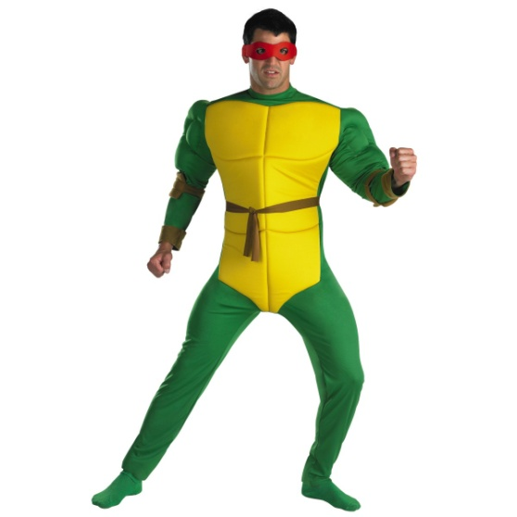
The Zapper Attack
P
P
P
P
P
P
P
P
Notes:
זו לא התקפת ממסר – ממש זול וקל לבצע אותה
הקלפי נפסלת

Slide 20
Implementation Attacks
Session Hijacking
Replay Attacks
Semantic Insecurity
…

Slide 21
Conclusion
Is the new e-voting scheme a good scheme?
General
Free
Equal
Fair
Is the new e-voting scheme a good scheme?
General
Free
Equal
Fair
Notes:
האם מערכת הבחירות החדשה היא טובה?
כלליוֹתGeneral - כל האזרחים זכות הצבעה? לא אפשר לשלול מאזרח זכות הצבעה
חופשיוֹתFree - כל אזרח רשאי להצביע על פי בחירתו, ההצבעה היא חשאית? לא, אפשר לגלות מה בחרנו
שויוניוֹתEqual - לכל אזרח קול אחד בלבד, השווה מתמטית לכל קול אחר? לא, אפשר להצביע כמה פעמים
הוגנות Fair - ספירת הקולות ויתר ההיבטים הטכניים של ההצבעה (כגון ניהול פנקס הבוחרים והפיקוח על ההצבעה) מתבצעים באופן נייטרלי? לא, אפשר להשפיע על ספירת הקולות
הפשע המושלם – בדרך כלל יש שוטרים, פקחים, וכו'. כאן אין מי שישגיח – אם לא תופסים אותך על חם אין סיכוי שתיתפס.

Slide 22
Thank You!
snipurl.com/e-voting
http://eprint.iacr.org/2009/422

